Slide 1
CHÀO MỪNG CÁC CON đẾN VỚI
Tiết học tiếng việt
LỚP 1/4
GV: Vuõ Thò Kim Anh
Học vần
Bài 45: ÔN TẬP

Slide 3
1. Ghép các âm đã học thành vần? Tìm tiếng có vần đó
 | m | p
a
ă
â
 | m | p
i
e
ê
am
ap
im
ip
ăm
ăp
em
ep
âm
âp
êm
êp
am: làm, cam, tham, nam...
ap: đạp, đáp, sáp, cáp...

Slide 4
2. Tập đọc
Đêm ở quê
Đêm ở quê quả là êm ả.
Ở thị xã, cả đêm ì ầm ô tô, xe lửa. Ở quê chỉ nghe gió thở, tre rì rầm, dế rỉ rả. Có chú bìm bịp nấp ở đám cỏ cứ “íp bịp, íp bịp”.
1
êm ả
2
ì ầm
3
gió thở
rì rầm
rỉ rả
4
bìm bịp
íp bịp, íp bịp
7

Slide 5
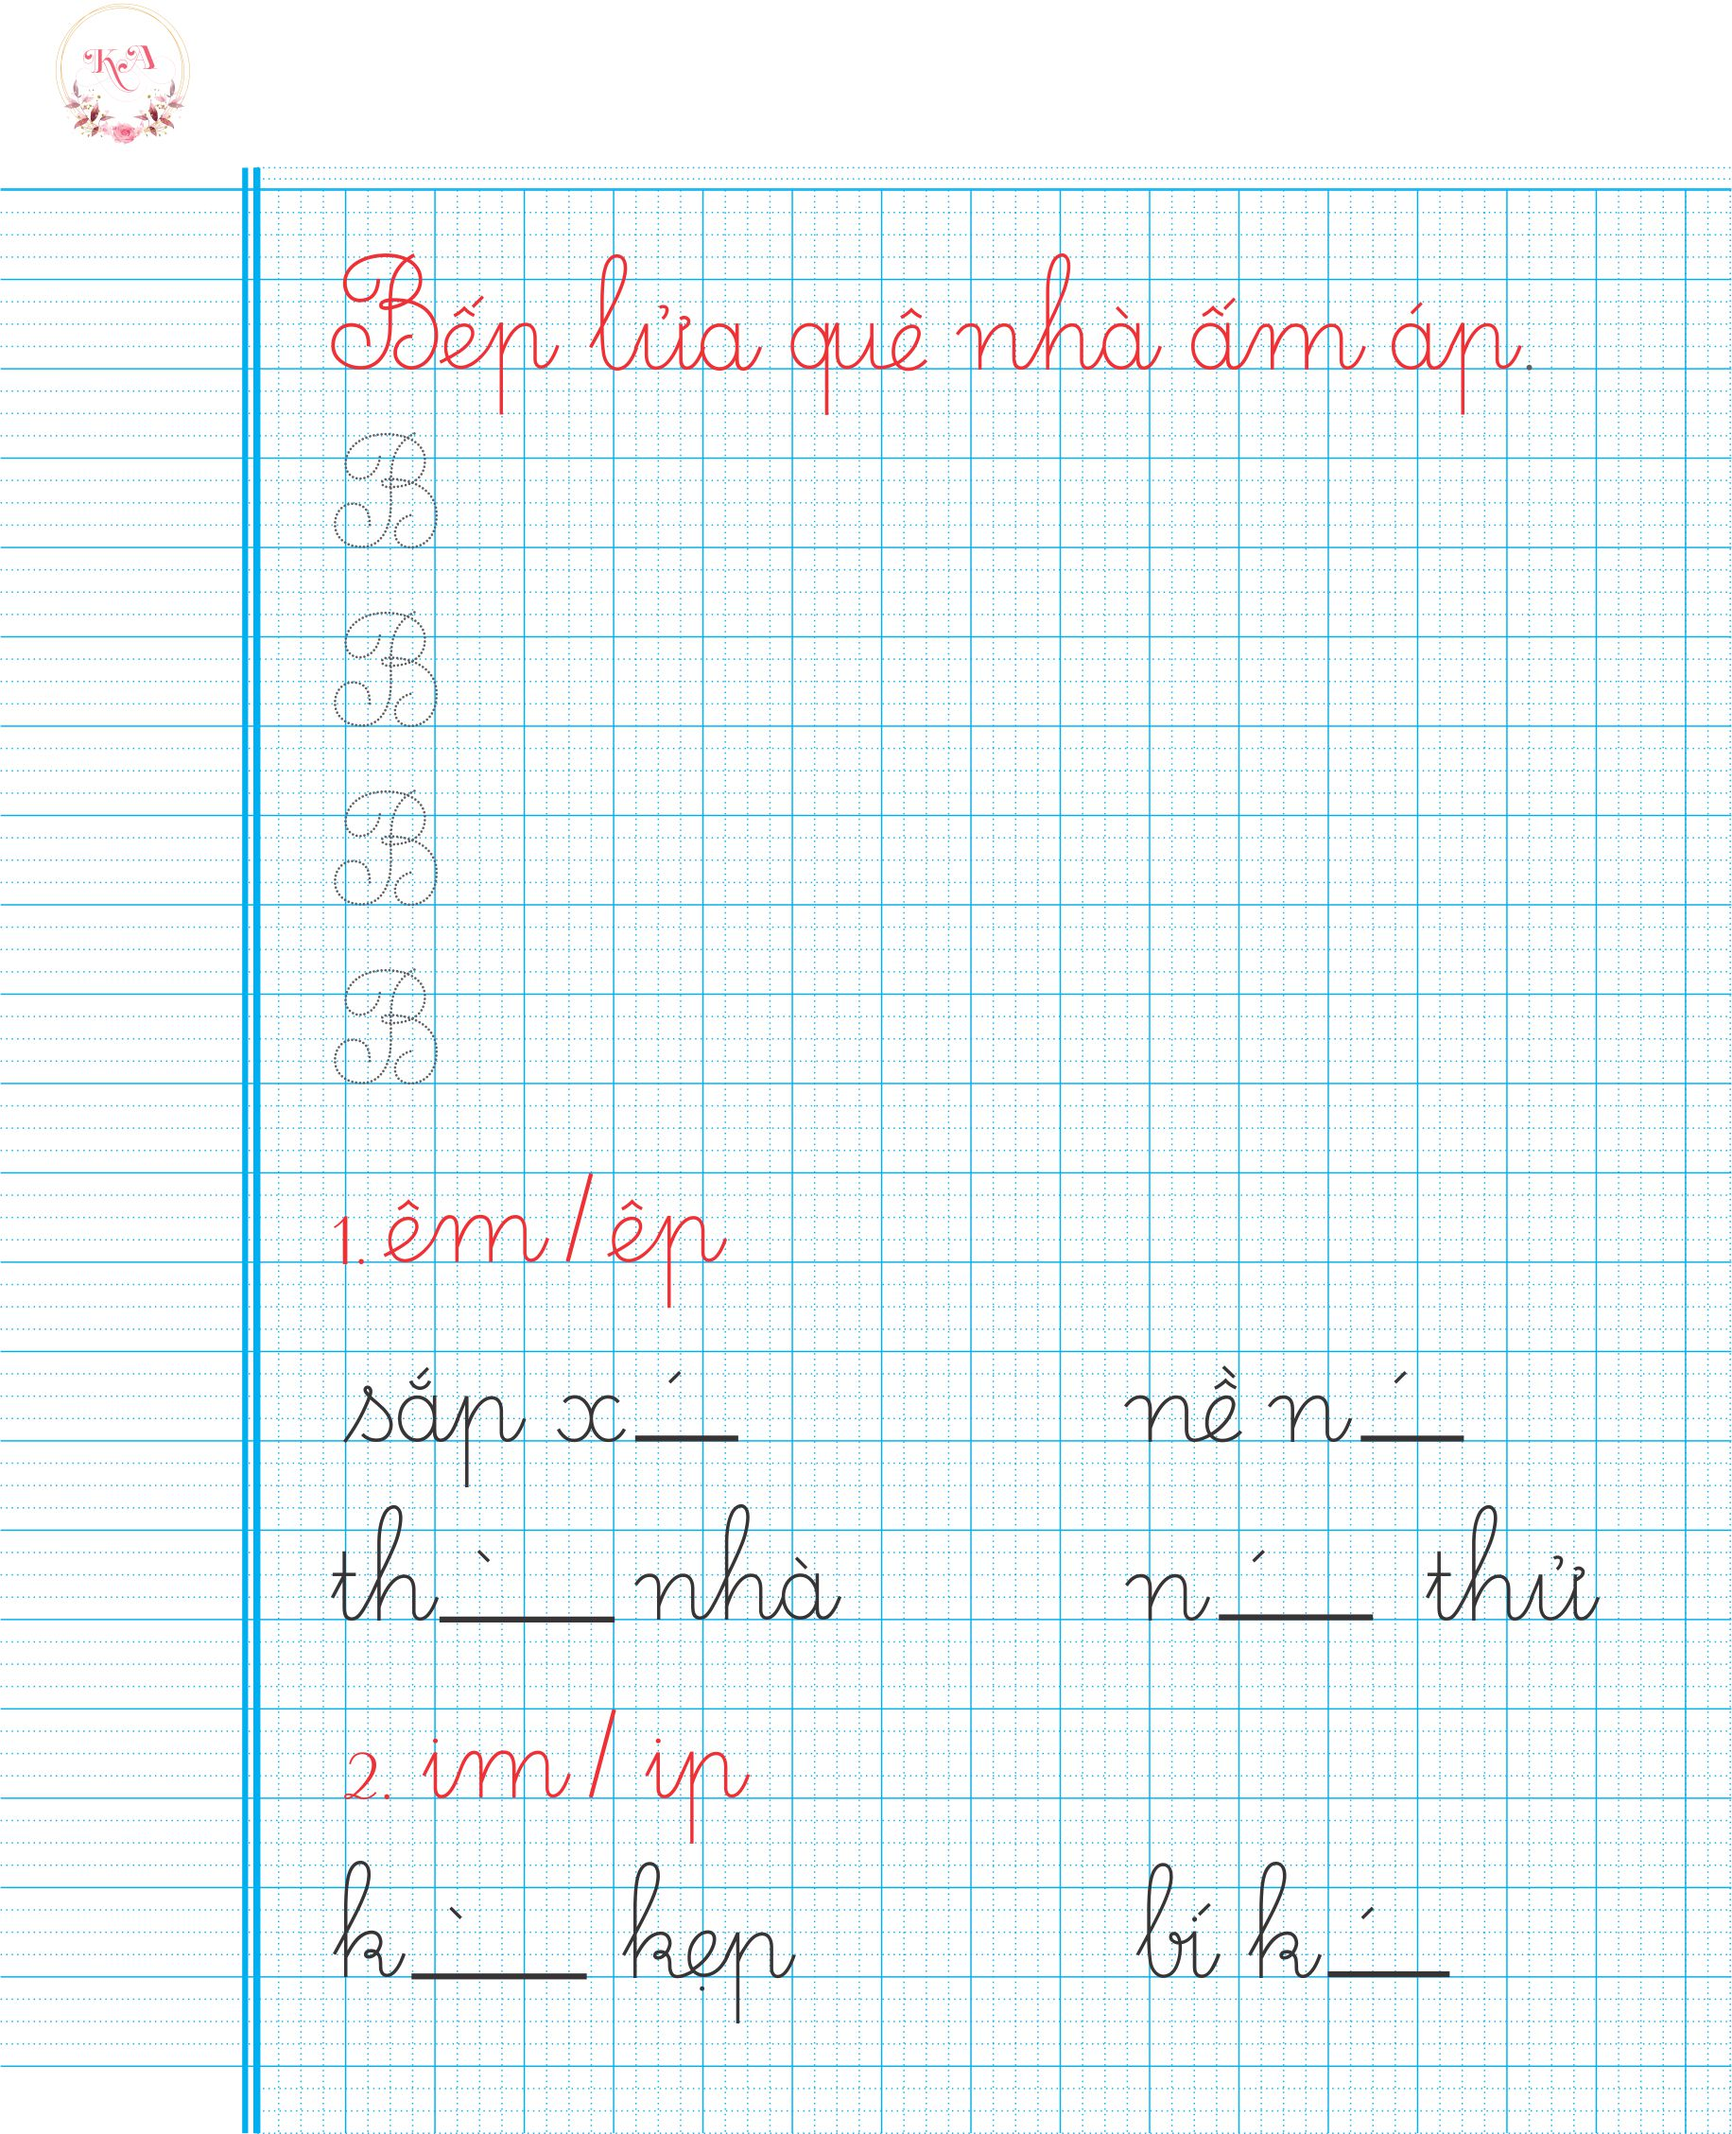

Slide 6
Chào tạm biệt các con.

